Slide 1
PULSE
Projet M306

Slide 2
Sommaire
Présentation de l'Arduino
Présentation de l'application
Présentation des heures passées sur le projet

Slide 3
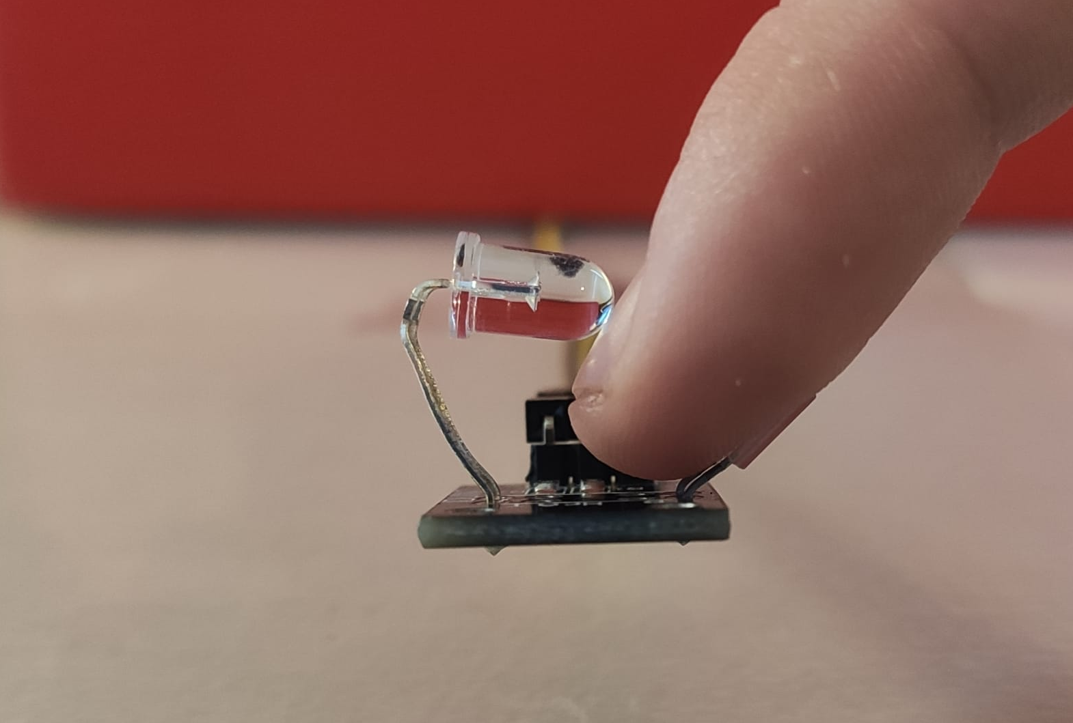
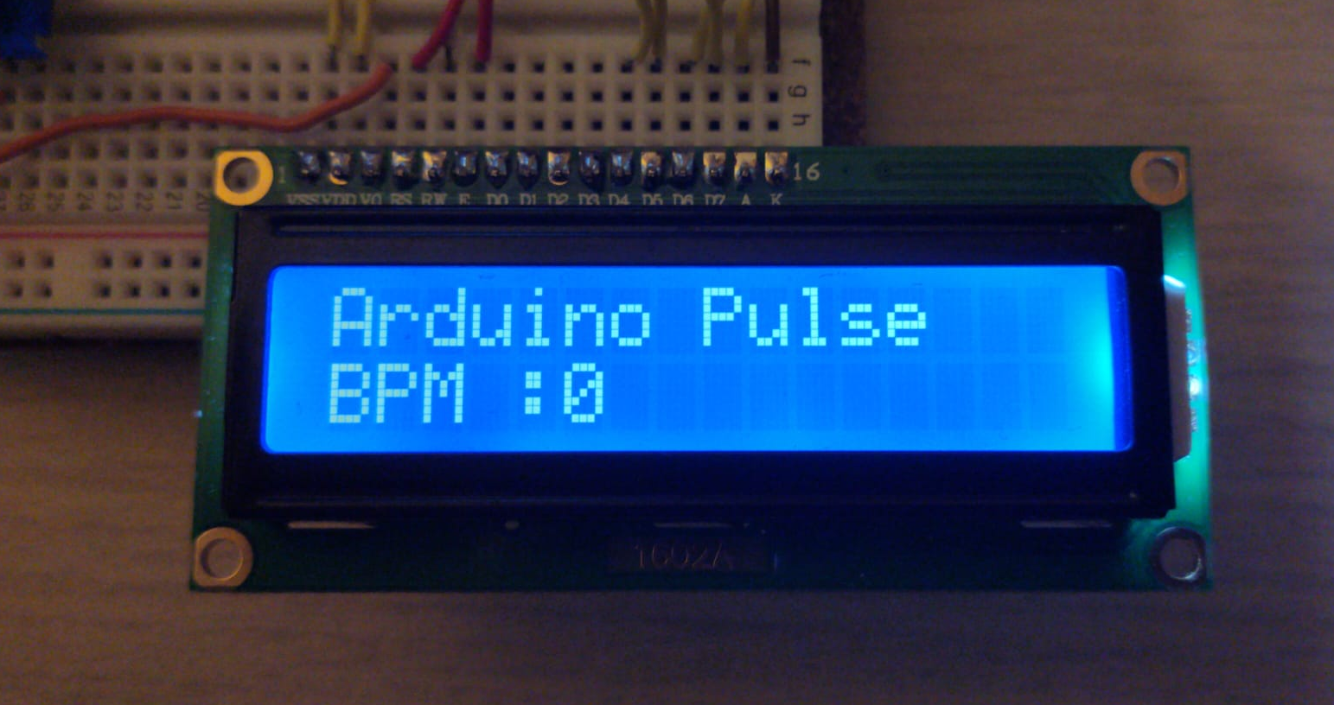
Présentation de l'Arduino
Capteur
Ecran LCD

Slide 4
Présentation de l'application

Slide 5
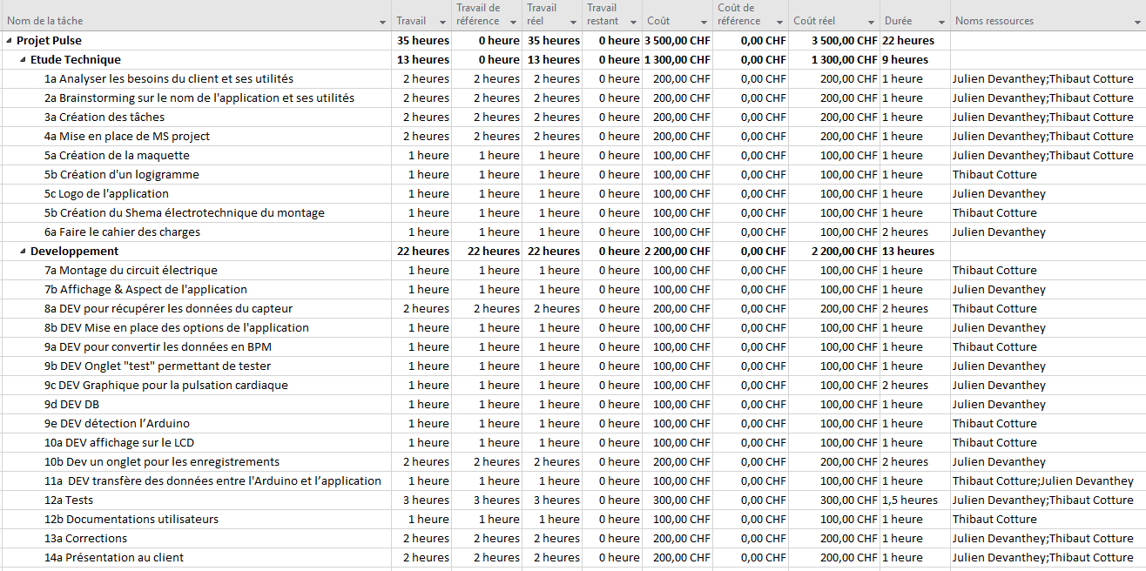
Présentation des heures passées sur le projet

Slide 6
FIN

